Slide 1
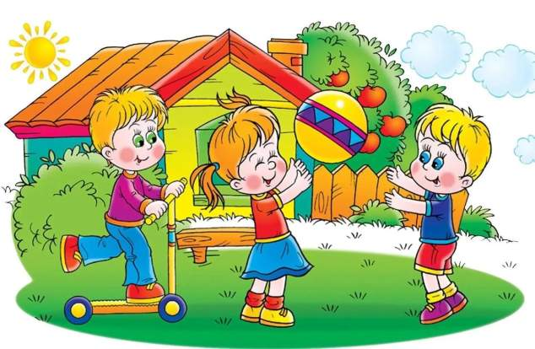
Возрастные особенности детей 4-5 лет

Slide 2
В этом возрасте у вашего ребенка активно проявляются:
Стремление к самостоятельности
Ролевые взаимодействия
Творческие способности
Разделение игровых и реальных взаимодействий
Отношения со сверстниками
Активная любознательность, которая заставляет детей постоянно задавать вопросы обо всем, что они видят.

